Slide 1

Random Graph coloring Evaluation

Slide 2

Ziele:
Funktionen:
Viele Graphen generieren
Verschiedene Heuristiken färben Graphen
Für Probleme: - Total Coloring Conjecture
- Erdös Faber Lovász Conjecture
Eigenschaften von Graphen erkennen
Statistik führen und Qualität der Heuristiken bestimmen
Daten sammeln
Ziele
Funktionen
Programm
Prinzipien
Umsetzung

Slide 3
Ziele:
Programm:
Anpassungsfähig:
Viele Einstellungsmöglichkeiten
Effizientes Teamwork:
Information sharing
Erweiterbar:
Plug-In Architektur
Ziele
Funktionen
Programm
Prinzipien
Umsetzung

Slide 4
Ziele:
Programm:
Anpassungsfähig:
Viele Einstellungsmöglichkeiten
Effizientes Teamwork:
Information sharing
Erweiterbar:
Plug-In Architektur
Prinzipien:
Userfreundlich
Intuitive Bedienbarkeit
Intelligentes Feedback
Interaktives Arbeiten
mit den Benutzern
Ziele
Funktionen
Programm
Prinzipien
Umsetzung

Slide 5
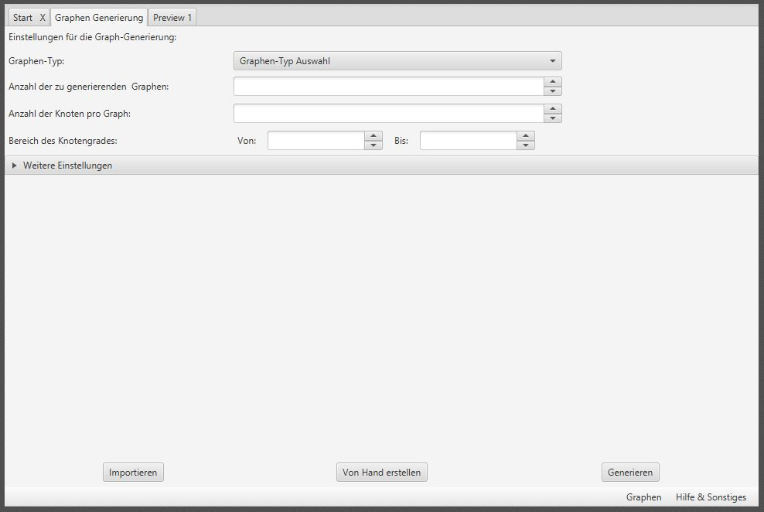
Umsetzung:
Ziele
Umsetzung
Generieren
Heuristiken
Filter
Detailansicht
Statistiken
Plug-In

Slide 6
Umsetzung:
Ziele
Umsetzung
Generieren
Heuristiken
Filter
Detailansicht
Statistiken
Plug-In

Slide 7
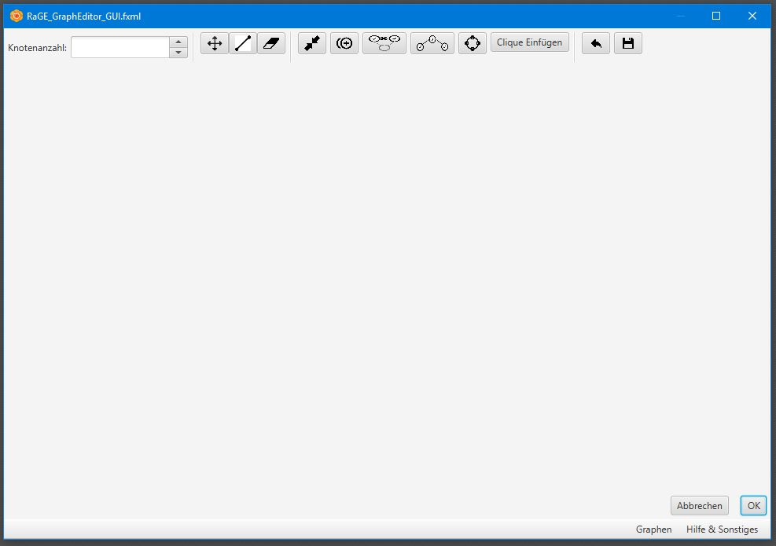
Umsetzung:
Ziele
Umsetzung
Generieren
Heuristiken
Filter
Detailansicht
Statistiken
Plug-In

Slide 8
Umsetzung:
Ziele
Umsetzung
Generieren
Heuristiken
Filter
Detailansicht
Statistiken
Plug-In

Slide 9
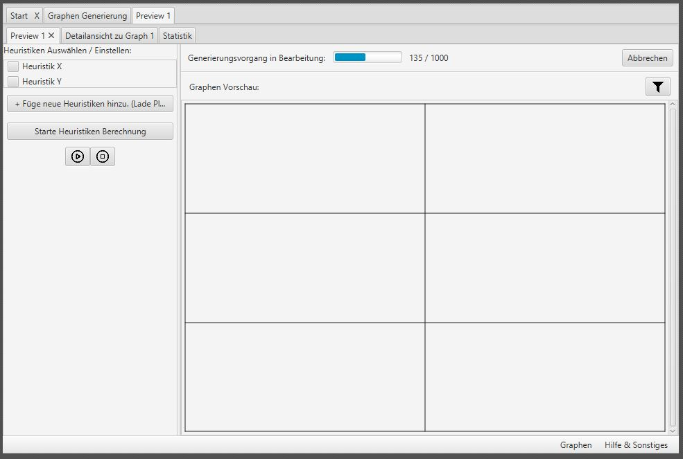
Umsetzung:
Ziele
Umsetzung
Generieren
Heuristiken
Filter
Detailansicht
Statistiken
Plug-In

Slide 10
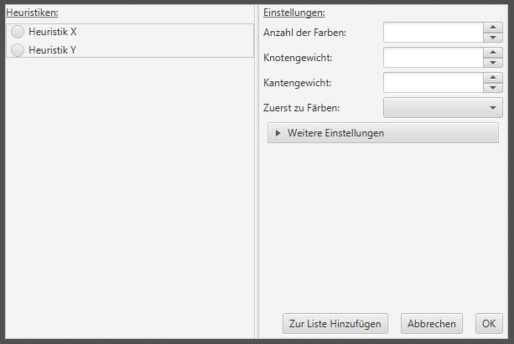
Umsetzung:
Ziele
Umsetzung
Generieren
Heuristiken
Filter
Detailansicht
Statistiken
Plug-In
Algorithmus
Einstellungen zum
Algorithmus
Heuristik

Slide 11
Umsetzung:
Ziele
Umsetzung
Generieren
Heuristiken
Filter
Detailansicht
Statistiken
Plug-In

Slide 12
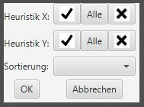
Umsetzung:
Ziele
Umsetzung
Generieren
Heuristiken
Filter
Detailansicht
Statistiken
Plug-In

Slide 13
Umsetzung:
Ziele
Umsetzung
Generieren
Heuristiken
Filter
Detailansicht
Statistiken
Plug-In
Anklicken

Slide 14
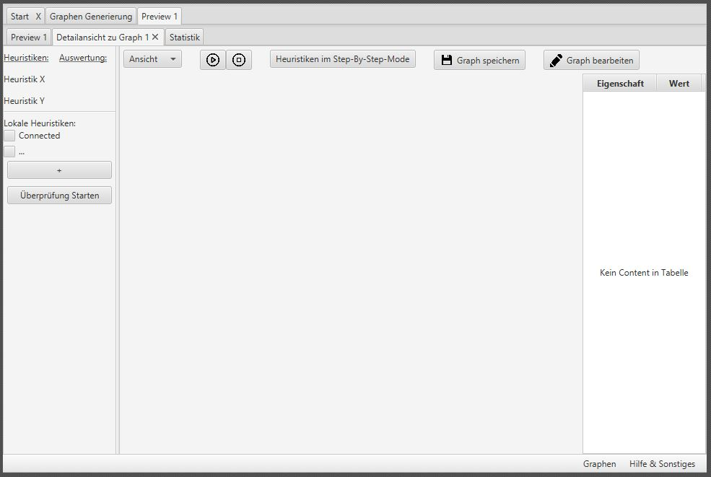
Umsetzung:
Ziele
Umsetzung
Generieren
Heuristiken
Filter
Detailansicht
Statistiken
Plug-In
1
5
2
3
4

Slide 15
Umsetzung:
Ziele
Umsetzung
Generieren
Heuristiken
Filter
Detailansicht
Statistiken
Plug-In

Slide 16
Umsetzung:
Ziele
Umsetzung
Generieren
Heuristiken
Filter
Detailansicht
Statistiken
Plug-In

Slide 17
Umsetzung:
Ziele
Umsetzung
Generieren
Heuristiken
Filter
Detailansicht
Statistiken
Plug-In

Slide 18
Umsetzung:
Ziele
Umsetzung
Generieren
Heuristiken
Filter
Detailansicht
Statistiken
Plug-In

Slide 19
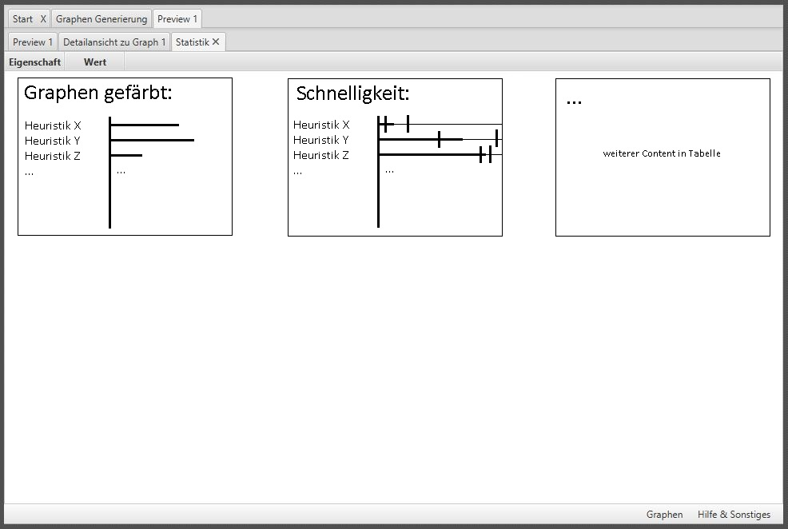
Umsetzung:
Ziele
Umsetzung
Generieren
Heuristiken
Filter
Detailansicht
Statistiken
Plug-In

Slide 20
Umsetzung:
Ziele
Umsetzung
Generieren
Heuristiken
Filter
Detailansicht
Statistiken
Plug-In

Slide 21
Finis Coronat Opus

